Slide 1
操作系统
第二章 存储管理
薛质，刘功申
网络空间安全学院

Slide 2
2.1 存储管理基础
2.1.1 虚地址与实地址
符号名地址、名地址
相对地址、逻辑地址、虚地址
绝对地址、物理地址、实地址

Slide 3
地址重定位
编译连接
装入
源程序
目标
程序
可执行
代码
名地址
逻辑地址
相对地址
虚地址
物理地址
绝对地址
实地址
图2—1 地址变换过程

Slide 4
2.1.2 地址定位方式
（一）固定定位方式
程序地址空间
ORG 1000
内存地址空间
1000
1000
1100
LOAD R1,1200
1100
LOAD R1,1200
1200
12
1200
12
图2-2 固定定位方式

Slide 5
（二）静态重定位方式
源程序经编译和连接后生成的目标代码中的地址是以0为起始地址的相对地址。
当需要执行时，由装入程序运行重定位程序模块，根据作业在本次分配到的内存起始地址将可执行目标代码装到指定内存地址中，并修改所有有关地址部分的值。
修改的方式是对每一个逻辑地址的值加上内存区首地址（或称基地址）值。

Slide 6
（二）静态重定位方式
程序地址空间
装入程序
内存地址空间
000
1000
100
LOAD R1,200
1100
LOAD R1,1200
200
12
1200
12
图2-3 静态重定位方式

Slide 7
（三）动态重定位方式
采用动态重定位方法，程序在装入内存时不必修改程序的逻辑地址值。程序执行期间在访问内存之前，再即时地将逻辑地址变换成物理地址。
在执行指令时，若涉及到逻辑地址，则先将该地址送入虚地址寄存器VR，再将BR和VR中的值相加后送入地址寄存器MR，并按MR中的值访问内存。即
（MR）=（BR）+（VR）
MA BA VA

Slide 8
（三）动态重定位方式
硬件地址变换机构
程序地址空间
内存地址空间
BR
1000
0
1000
VR
100
LOAD R1,200
1100
LOAD R1,200
200
MR
200
12
1200
12
1200
+
图2-4 动态重定位方式

Slide 9
2.2 基本存储管理方法
2.2.1 单一连续区存储管理
采用这种存储管理方法，一个作业在运行时要独占整个用户区。
当作业的地址空间小于用户区时，余下的内存部分不能利用，从而就白白浪费了。
0
操作系统
用户程序
用户区
剩余部分
操作系统
部 分
高地址
图2-5 单一连续区存储分配

Slide 10
2.2.2 固定分区存储管理
为了支持多道程序设计，在系统初始化时就把存储空间划分成若干个分区，这些分区的大小可以不同，以支持不同的作业对内存大小需求的不同。
采用固定分区管理方法，系统要建立如图2-6所示的分区说明表，用以记录每个分区的大小、起始地址和状态等信息。
当一个作业需要装入内存运行时，系统就从分区表中找出一个最为合适的分区，分配给该作业。

Slide 11
2.2.2 固定分区存储管理
0
操作系统
分区号 大小 地址 状态
1 20K 100K 已分配
2 40K 120K 已分配
3 100K 160K 未分配
4 200K 260K 已分配
100K
作业A
120K
下界寄存器
作业B
160K
上界寄存器
260K
作业C
图2-6 分区说明表和内存分配情况

Slide 12
2.2.2 固定分区存储管理
缺点：对于要运行的作业必须预先申请所需的最大内存，有时比较难以做到，因为作业在运行中根据情况有时需要扩大对内存的需求。
另一方面，作业所需内存的大小一般不会刚好接近某个分区大小，从而在一个分区中未被利用的部分就白白地浪费了。
另外，各分区也可能发生忙、闲不等的情况。
在固定分区管理系统中，为了防止用户程序之间的相互干扰以及用户程序对操作系统可能的侵扰，就需要在各分区设置下界（低地址）寄存器和上界（高地址）寄存器，以限制用户程序访问存储区的范围。

Slide 13
2.3 可变分区存储管理
2.3.1 空闲存储区表
可变分区存储管理法并不预先将内存划分成分区，而是等到作业运行需要内存时就向系统申请，从空闲的内存区中“挖”一块出来，其大小等于作业所需内存大小，这样就不会产生“内零头”。
管理空闲内存区的数据结构可采用链接法和连续线性表格法。下面举一个连续线性表格管理空闲内存的方法。

Slide 14
2.3.1 空闲存储区表
每一个空闲分区用一个map结构管理：
struct map {
unsigned m_size;// 空闲分区的长度
char *m_addr; // 空闲区的起始地址
};
struct map coremap[N];
各个空闲分区按起始地址由低到高顺次登记在空闲存储区表中。
m_size为0的表项是空白表目项，它们集中在表的后部。

Slide 15
在系统初始阶段，拥有一块很大的内存空白区，这时空闲存储区表coremap中只需有一项登记该空闲区。
其余的coremap表项为空白项，即 m_size皆为零。
内存
[0]
m_size
m_addr
空闲区
[1]
0
[N-1]
0
图2-7 空闲分区表的初始状态

Slide 16
内存
随着很多作业的不断申请内存和释放内存，整个存储空间将出现许多大小不等的区域。
存储区表和实际的内存空间就可能变成如图所示的情况。
m_size
m_addr
空闲区
m_size
已分配区
m_addr
空闲区
m_size
m_addr
0
空闲区
图2-8 某一时刻空闲分区表的状态

Slide 17
2.3.2 首次适应法
（一）分配算法
采用首次适应法为作业分配大小为size的内存空间时，总是从表的始端的低地址部分开始查找。
当第一次找到大于或等于申请大小的空闲区时，就按所需大小分配给作业。
如果分配后原空闲区还有剩余空间，就修改原存储区表项的m_size和m_addr，使它记录余下的“零头”。
如果作业所需空间正好等于该空闲区大小，那么该空闲区表项的m_size就成为0。
接下来要删除表中这个“空洞”，即将随后的各非零表项依次上移一个位置。
下面用c语言给出首次适应法的算法。

Slide 18
char *malloc(mp,size)
struct map *mp;
unsigned size;
{
register int a;
register struct map *bp;
for (bp = mp; bp->m_size; bp++) {
if(bp->m_size >= size) {
a = bp->m_addr;
bp->m_addr += size;
if((bp->m_size -= size) == 0)
do {
bp++;
(bp-1)->m_addr = bp->m_addr;
} while((bp-1)->m_size = bp->m_size);
return(a);
}
}
return(0);
}
首次适应分配算法

Slide 19
（二）回收算法
当某一作业释放以前所分配到的内存时，就要将该内存区归还给系统，使其成为空闲区，可被其他作业使用。释放区与原空闲区相邻情况可归纳为四种情况。
前空闲区
前空闲区
前空闲区
前空闲区
释放区
释放区
释放区
释放区
后空闲区
后空闲区
后空闲区
后空闲区
(a)
(b)
(c)
(d)
图2-9释放区与前后空闲区相邻的情况

Slide 20
（二）回收算法
（1）仅与前空闲区相连：合并前空闲区和释放区，构成一块大的新空闲区，并修改空闲区表项。
该空闲区的m_addr不变，仍为原前空闲区的首地址，修改表项的长度域m_size为原m_size与释放区长度之和。
（2）与前空闲区和后空闲区都相连：将三块空闲区合并成一块空闲区。修改空闲区表中前空闲区表项，其始地址m_addr仍为原前空闲区始址，其大小m_size等于三个空闲区长度之和。
接下来还要在空闲区表中删除后项。

Slide 21
（二）回收算法
（3）仅与后空闲区相连：与后空闲区合并，使后空闲区表项的m_addr为释放区的始址，m_size为释放区与后空闲区的长度之和。
(4)与前、后空闲区皆不相连：在前、后空闲区表项中间插入一个新的表项，其m_addr为释放区的始址，m_size为释放区的长度。为此，先要将后项及以下表项都下移一个位置。
请同学们课后阅读实现该释放算法的C函数mfree（size，aa），该函数按释放区长度size和始址aa对空闲区表进行相应处理。

Slide 22
2.3.3 循环首次适应法
把空闲表设计成顺序结构或双向链接结构的循环队列，各空闲区仍按地址从低到高的次序登记在空闲区的管理队列中。
同时需要设置一个起始查找指针，指向循环队列中的一个空闲区表项。
循环首次适应法分配时总是从起始查找指针所指的表项开始查找。
第一次找到满足要求的空闲区时，就分配所需大小的空闲区，修改表项，并调整起始查找指针，使其指向队列中被分配的后面的那块空闲区。
下次分配时就从新指向的那块空闲区开始查找。

Slide 23
2.3.3 循环首次适应法
循环首次适应法的实质是起始查找指针所指的空闲区和其后的空闲区群常为较长时间未被分割过的空闲区，它们已合并成为大的空闲区可能性较大。
比起首次适应法来，在没有增加多少代价的情况下却明显地提高了分配查找的速度。
释放算法基本同首次适应法一样。
首次适应法和循环首次适应法不仅可用于内存的分配和释放，也可用于进程图像交换的辅存空间的分配和释放，其管理空闲区的数据结构也相同。

Slide 24
2.3.4 最佳适应算法
所谓最佳适应算法就是在所有大于或等于要求分配的空闲分区长度中挑选一个最小的分区，在分割后，所余下的剩余存储区最小或等于零。
该算法的空闲区利用率高，较大的空闲区被保存下来。
空闲存储区管理表的组织方法可以采用顺序结构，也可采用链接结构。
如采用顺序结构，空闲分区按地址由小到大的顺序登记在表中，分配时需要搜索所有的空闲分区，以在其中挑出一个满足分配大小的最小的分区。

Slide 25
2.3.4 最佳适应算法
当采用链接结构时，空闲区也可按由小到大的非递减次序排列。
分配时总是从最小的第一项开始，这样第一次找到的满足条件的空闲区必定最最合适的。
平均而言，只要搜索一半数目的空闲区表项就能找到最佳配合的空闲区，但寻找较大空闲区比较费时。
采用按存储区大小排序的链表会降低释放算法的效率。
由于空闲区是按大小而不是按按地址序排序的，因此释放回收空闲区时要在整个链表上寻找地址相邻的前、后空闲区，合并后又要插入到合适的位置，因此释放算法比前两种算法耗时得多。

Slide 26
2.3.5 最差适应法
由于最佳适应法有较严重的缺点，因此有人就反其道而行之，设计了最差适应算法。
最差适应法所分割的空闲存储区是所有空闲分区中的最大的一块。
在实施最差适应法时，空闲区管理表项一般以m_size由大到小的次序组织成一个链接表，因此查找分割的总是最大的第一个空闲存储区。
一次查找就行，成功不成功在此一举，所以该算法的分配速度最快。这对某些实时性要求高的应用领域较为合适。

Slide 27
2.3.5 最差适应法
实现最差适应法时的空闲存储区表的组织方法一般都是采用按空闲块由大到小排序的链接表。
因为如果采用按地址大小的顺序结构，那么该算法与首次适应法和最佳适应法比较起来就没有什么优点可言了。
采用按存储区大小序排列的链接表的形式虽然释放一个空闲块时速度较慢，但分配效率是一切算法中最高的一种。

Slide 28
2.3.6 多重分区
可变分区存储管理算法是按作业对存储的需求分配存储区的，因而消除了固定分区内部的剩余碎片，但随着存储区的分配和释放过程的进行，在各个被分配出去的分区之间会存在很多的空闲区，这就是“外部碎片”。
有时，当一个作业要装入运行，但分配不到一个够用的空闲分区，尽管这时内存中所有外部碎片的总和远大于作业所申请的空间。
如采用“紧凑”技术重新安排内存中各个作业的位置，以使零碎的空闲区集中起来，这是一个极其耗时的过程，一般很少采用这种策略。

Slide 29
2.3.6 多重分区
有些系统采用多重分区技术，在作业的运行过程中可以申请附加的分区，以装入一个或多个子程序。新申请的空闲分区也无需与作业的现有分区相邻接。
采用多重分区技术可以提高外部碎片的利用率，也便于多个作业共享分区的代码和数据，这只要在共享的作业中包含某个共享的分区即可。
多重分区系统应当采用动态重定位技术，但存储管理的复杂性也增加了。为了实现存储保护，在多重分区系统中要设置多对界地址寄存器，以使现运行作业对每一个分区的访问都不会越界。

Slide 30
2.4 内存扩充技术
内存扩充技术就是借助大容量的辅存在逻辑上实现内存的扩充。
2.4.1覆盖（Overlay）
在单用户系统中，为了能在较小的内存空间中运行大作业，可采用“覆盖”技术。
覆盖技术就是将一个大程序按程序的逻辑结构划分成若干个程序（或数据）段，并将不会同时执行、从而就不必同时装入内存的程序段分在一组内，该组称为覆盖段。这个覆盖段可分配到同一个称为覆盖区的存储区域。

Slide 31
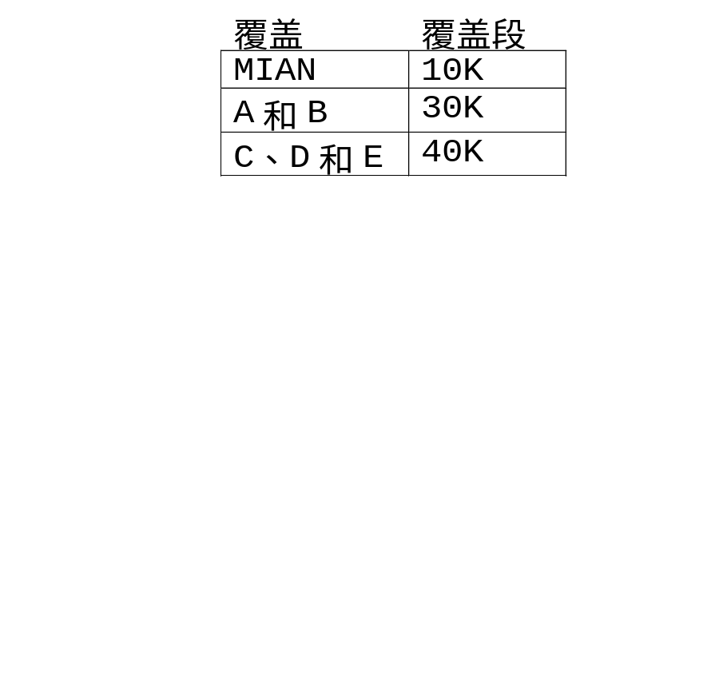
2.4.1 覆盖（Overlay）
MAIN
(10K)
A
(30K)
B
(20K)
C
(30K)
D
(30K)
E
(40K)
(a)一个程序的调用结构
(b)覆盖和覆盖段
图2-10 覆盖管理

Slide 32
2.4.2 交换技术
覆盖技术用于一个作业的内部，交换技术用于不同的作业。
早期在单一连续分配的存储区管理系统中，采用交换技术也可以实现多道程序设计。任一时刻，主存中只保留一个完整的用户作业。
当该作业的时间片用完或因等待某一事件而不能继续运行时，系统就挑选下一个作业进入主存运行。
这种技术称之为交换技术，也叫“滚进滚出”。

Slide 33
2.4.2 交换技术
作业1
作业2
作业3
作业1
作业3
作业2
空闲区
作业3
作业2
作业2
作业2
空闲区
空闲区
空闲区
空闲区
空闲区
(a)
(b)
(c)
(d)
(e)
(f)
图2-11 单一连续存储区的存储交换

Slide 34
2.4.3 虚拟存储器
作业即使不全部装入主存也能正确运行的，因为：
1.在一个程序中一般都有相当数量的出错处理子程序，在正常的运行过程中很少执行到这些程序。
2.程序中一般都含有类似then和else的彼此互斥的部分，互斥的部分又可以调用各自的子程序，在程序的一次执行中往往只选择其中的一条路径执行。
3.程序中的初始化部分一般只执行一次，初始化工作完成后这些代码就没有存放在主存中的必要。
4.从运行的时间角度来分析，在一段时间内作业一般不会执行到所有程序段的指令和存取绝大部分数据，它往往相对集中地访问某些区域中的指令和数据，这就是程序运行的“局部性原理”。

Slide 35
2.4.3 虚拟存储器
在主存中可只装入最近经常要访问的某些区域的指令和数据，剩余部分就暂时不必装入，等到以后要访问到它们时再调入内存。如果主存较紧张，必要时可将已不大访问的信息调出内存。
用户的程序就不受实际内存大小的限制，好像计算机系统向用户系统提供了容量极大的“主存”。
这个大容量的“主存”是靠存储管理的软件和硬件,通过大容量的辅存作为后援存储器扩充而获得的，是程序设计员感觉到的，而实际上并不存在的“主存”，故称虚拟存储器。
采用虚拟存储器技术的程序地址空间受到两个条件的限制：
（1）指令地址字长度的限制。
（2）存放程序指令和数据的外存储器的大小。存放程序指令和数据的外存区域称为交换区。

Slide 36
2.5 纯分页的存储管理
2.5.1 分页存储管理的基本思想
页式存储管理的基本思想是把作业的虚地址空间划分成若干长度相等的页（page）,也称虚页，每一个作业的虚页都从0开始编号。
主存也划分成若干与虚页长度相等的页架 （frame），也称页框或实页，主存的页架也从0开始编号。
程序装入时，每一个虚页装到主存中的一个页架中，这些页架可以是不连续的。

Slide 37
2.5.2 地址变换
分页系统的地址结构可表示为：
P（页号） D（页内偏移量）
程序的虚地址空间是连续的，但程序的虚页可以分配到主存中不连续的空闲页架中。
故分页系统需要在主存中开辟一个页表区域来建立每一个作业的虚页号到内存的页架号之间的映射关系。
系统还需要建立一个总页表来记录各个作业页表的始址和长度，并将当前运行进程的页表始址和长度存放在页表控制寄存器中。

Slide 38
纯分页系统的地址变换机构
页表控制寄存器
虚地址
页表始址
页表长度
页号
页内偏移
a
L
p
d
+
虚页号 页架号
0 …
1 …
… …
p b
……
a
b
d
地址寄存器
图2-12 纯分页系统的地址变换机构

Slide 39
2.5.3 联想存储器和快表
很多页式系统都配有一组快速寄存器，用来存放当前运行作业的页表表项，以加速地址变换过程，这种页表称之为快表，主存中的页表有时也称为慢表。
快表由联想寄存器构成。联想寄存器是一种按内容进行并行查找的一组快速寄存器。
当在其输入端有一个输入值页号p时，在联想寄存器中存放页号为P的那一项就立即选中，并输出其变换值页架号b。
现运行作业的页表不能全部装入到联想寄存器中，故一般只装入当前经常要访问的那些页表表项。配有联想寄存器的地址变换机构如图2-13所示。

Slide 40
页表控制寄存器
a
L
虚地址字
+
p
d
a
快表
p
b
b
b
d
慢表
地址寄存器
图
2-13
快表与地址变换

Slide 41
2.5.4 空闲内存页的管理
在页式管理系统中需要一张表记录主存中每个页的使用情况和当前空闲页的总数。由于主存页总数很多，且页的大小相等，故可用位图描述各页的状态。
在位图中用一个二进制位对应于主存中的一个页，该位为0表示对应页空闲，为1表示对应页已分配。
为了提高在位图上检索空闲页的速度，可在表头增设一个起始查找位置指针，位图中在起始查找指针之前的所有字（或字节）都不含有空闲位。
释放算法很简单，只要在位图中的对应位上置0即可，但如设置起始查找指针，则可能要修改指针值。
也可使用顺序或链接结构的栈来管理空闲页。采用这种方法所需的存储空间比位图大许多，但分配空闲页时速度快很多。

Slide 42
2.6 请求分页系统
2.6.1请求分页的基本原理
每一个运行作业，只装入当前运行需要的一部分页面集合，该集合又称“工作集”。当作业运行时需要访问其他不在主存中的虚页时，硬件产生“缺页中断”，如主存资源紧张，可在原先装入主存的页面中选择一个或多个页，将其换出到辅存中，再把所需的页调入主存。请求分页机构的主要功能是：
（1）执行地址变换，将程序虚地址转化为物理地址。
（2）缺页时自动触发页面中断机构。
（3）缺页中断处理子程序，其中包括页面的调出和调入，这部分工作在软件控制下完成。

Slide 43
在请求分页系统中，由于作业的虚页可能驻在主存中，也可能驻在辅存中。
因此在页表中要扩充表项的内容，使之包括辅存地址，以便在发生缺页时请求分页机构可以将辅存中的虚页调入主存。这样，每一个页表项结构如下所示：
虚页号 内存页架号 辅存地址 状态
其中状态字段含有该页当前是在主存还是在辅存的标志，此外，在该字段中还可包括访问位和修改位等。

Slide 44
2.6.2 页面淘汰
最好的策略就是淘汰哪些今后不会再被访问或最长的时间里不会被访问的页。
但操作系统是难以预测程序执行的轨迹的，很有可能出现这样的情况，即刚刚将某一页面淘汰，随后又要访问该页，从而使系统花费大量的时间用于页面在主存和辅存之间频繁的调入调出，大大降低了作业运行效率。
这种现像称之为页面“抖动”或“颠簸”。
下面讨论几种页面淘汰算法。

Slide 45
（一）最优淘汰算法（OPT）
程序执行时访问页的页号序列构成了页面流.
最优淘汰算法就是淘汰那些从当前时刻起在页面流中不再出现的页，如没有这类页，则淘汰一个在页面流中最晚出现的页。
由于该算法最大限度地推迟了调出的页再调回主存的时间，显然可使页面调入调出的次数达到最小。
尽管最优算法是十分诱人的，但由于系统无法预先知道一个作业未来访问页面的情况，故严格意义上的“最优”算法在实际上是无法实现的。
最优算法可以作为理论上的评价标准，用以鉴别其他淘汰算法的优劣。

Slide 46
（二）先进先出淘汰算法（FIFO）
总是淘汰最早调入主存的页面，一般可以认为，近期调入的页再次访问的可能性要比早期调入的页大。可采用一个先进先出的队列实现。
感觉上，分配给一个作业的页架数越多，作业运行时发生缺页中断的次数就应当越少。
但Belady在1969年发现情况并非总是如此。在如图2-14的页面流序列的情况下，分配给作业3个内存页发生了9次缺页中断，而分配给作业4个内存页反而发生了10次缺页中断。这种奇怪的现像称为“FIFO异常”。
如在执行由简单顺序语句组成的N个页面大小循环语句段时，分配N-1个页架，则每访问下一个页时都将发生缺页中断，如果采用淘汰最新进入主存的页反而能大大减少缺页次数。所以在实际系统中，采用FIFO淘汰算法的并不多见。

Slide 47
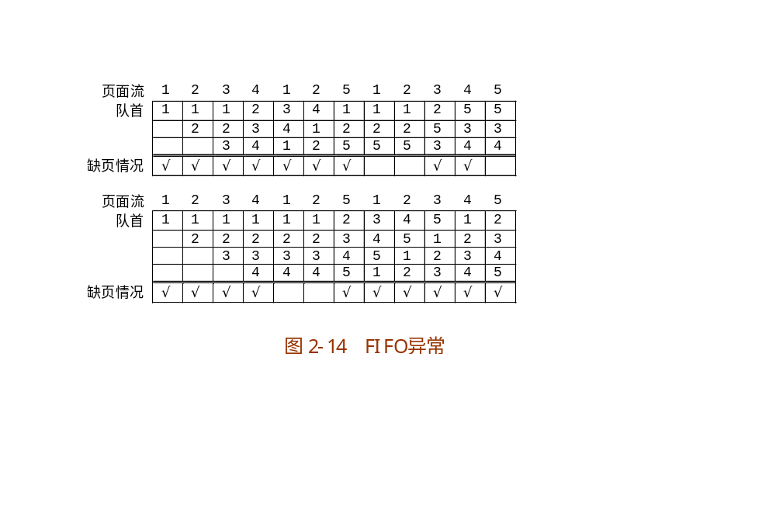

Slide 48
（三）最近最少使用淘汰算法（LRU）
淘汰“最近一段时间内最久没有访问”过的页。其原理是根据很多事物和现像的延续性原理，在最近一段时间内不曾访问过的页在不久的将来访问的可能性也较小。
可以设置一个从中间可以出队的非严格意义上的队列，队列中的每一个单元对应于一个内存页，每次访问一个页面时将对应单元从队列中抽出，重新排到队尾去，淘汰的页从队列头取。
这样，经常要访问的页总是排在靠近队列的尾部，而排在队首位置上的页就是最长时间没有被访问过的页。
减少算法时间复杂性的方法之一是用硬件实现队列结构和操作。方法之二是不必在每一条访存指令都执行队列操作，可以每过一个时间间隔（如时钟中断）执行一次。

Slide 49
另一种全部用硬件实现的LRU算法是对于n个页面设置一个n*n的矩阵，矩阵初始时全为0。
当k页被访问时，硬件置k行的所有位为1，再置k列的所有位为0。
任何时刻，二进制值为最小的一行所对应的页是最近最久不用的页。
图2-15为含有4个页面，访问序列是0 1 2 3 2 1 0 3 2 3 的情况下，每访问一页后矩阵的状态。

Slide 50
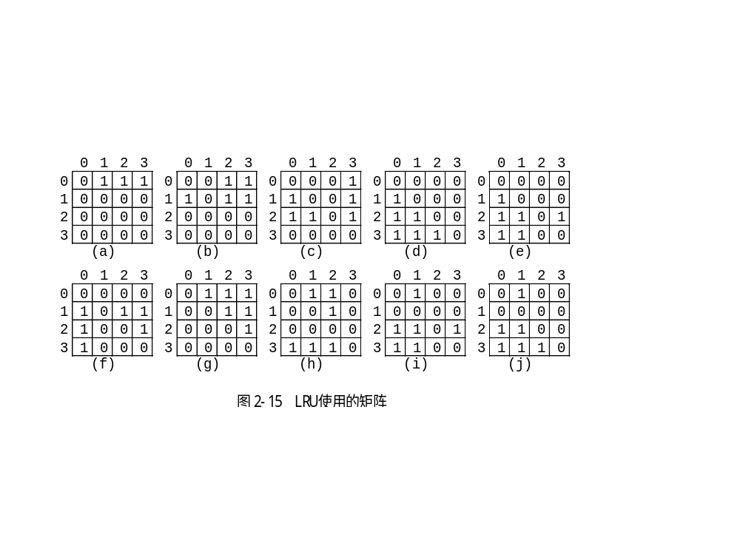

Slide 51
（四）最近未使用淘汰算法NUR
NUR（Not Used Recently）是一种低开销的近似于LRU的淘汰算法。其主要思想是淘汰最近一段时间内未曾访问过的某一页面。
该算法的一个实施不仅能考虑最近未曾访问过的页，还能优先挑选页面数据未曾修改过的页，这样可减少将淘汰页写回辅存的开销。
这种算法要为每一项增设两个硬件位——访问位和修改位。当该页未访问过或没修改过时对应位为0，反之为1。
初始时所有页的访问位和修改位都清0。当访问某页时，该页的访问位置1，当某页的数据被修改后，将该页的访问位和修改位都置1。

Slide 52
系统将主存中各个使用页组织成一个循环队列，并设置一个循环检测指针。
当需要淘汰一页时，从指针指向的页开始，顺次考察各页的使用情况，如其访问位1，则将该位清0；如访问位为0，但修改位为1，则将修改位置0（还应当更新辅存对应页）；
不断重复这个过程，直到找到访问位和修改位都为0的页，将其作为淘汰页。
按照这个算法，最新读过的页在第一轮的循环检测中不会被选中，最近写过的页在第一、二轮循环检测中不会被选中，这样不仅实现了NUR算法，而且给予修改过的页两次机会。

Slide 53
NUR算法的另一种实现是不在检测时清0，而是系统每过一个适当的时间，将所有页的访问位置0。这样在两次清0之前，内存中各页的使用状态可能有四种，即
序号 访问位 修改位
1 0 0
2 0 1
3 1 0
4 1 1
当需要淘汰一个页面时，可选择序号最小（二进制值最小）的一页。
粗看一下可能不易理解的是对于序号为2与3两种使用状态，为什么要优先选择修改位为1而不是访问位为1的页呢？
原因是访问位为0而修改位为1的页是自最后那次清0以来还未被访问过。当然淘汰该页的代价是要将其内容写回辅存。

Slide 54
2.7 段式存储管理
在段式存储管理系统中，用户可以根据逻辑结构将程序分成若干段，每一段的虚地址空间各自都从0开始编址，因此整个作业的虚地址空间是二维的。
在图2-16中，一个程序被分成主程序段、子程序段、库函数段、数据段和工作区段，各段的长短不一，各从0开始编址。主存分配以段为单位，每一个段要分配一个连续的主存分区，各个段之间不必相邻。

Slide 55
0#段
1#段
2#段
3#段
4#段
0
0
0
0
0
sub1()
…
…
sub2()
…
…
func()
…
…
…
…
1234
…
…
…
…
30
50
…
main()
…
…
2K
3K
4K
4K
8K
(a)主程序
段
(b)子程序
段
(c)库函数
段
(d)数据段
(e)工作区
图2-16 段式空间地址

Slide 56
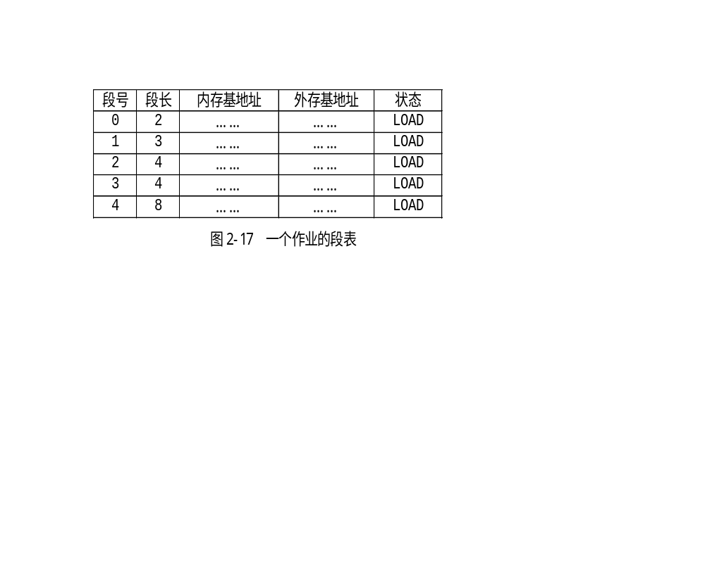
在段式存储系统中，指令的虚地址字分为段号和段内偏移两个部分：
段号s 段内偏移d

Slide 57
2.8 段页式存储管理
分页和分段两种存储管理方式各有优点和缺点，段页式存储管理可以取长补短，综合两者的优点，避免两者的缺点。
段页式存储管理的基本思想是将面向用户的程序地址空间分为段，系统为每一段分配和管理实存时再分页。
段页式存储管理系统的逻辑地址可分成三个部分：
段号s 页号p 页内偏移d
为了进行地址变换，系统为每一个作业建立一张段表，再为每一段建立一张页表。同样，也有一个段表控制寄存器，存放当前作业段表的长度和始址。

Slide 58
地址变换过程描述如下：
（1）在段表控制寄存器中获得当前运行作业的段表始址；
（2）将段表始址与虚地址字中的段号（要扩大段表项长度因子）相加，得到访问段在段表中的表项地址；
（3）从段表的表目项中获得该段的页表始址，并将其与虚地址字中的页号p相加，得到当前访问页的页表项地址；
（4）从页表表项中得到页架号,并与虚地址字中的页内偏移拼成主存物理地址，装入地址寄存器MA；
（5）根据地址寄存器中地址值访问内存。
地址变换机构如图2-18所示。

Slide 59
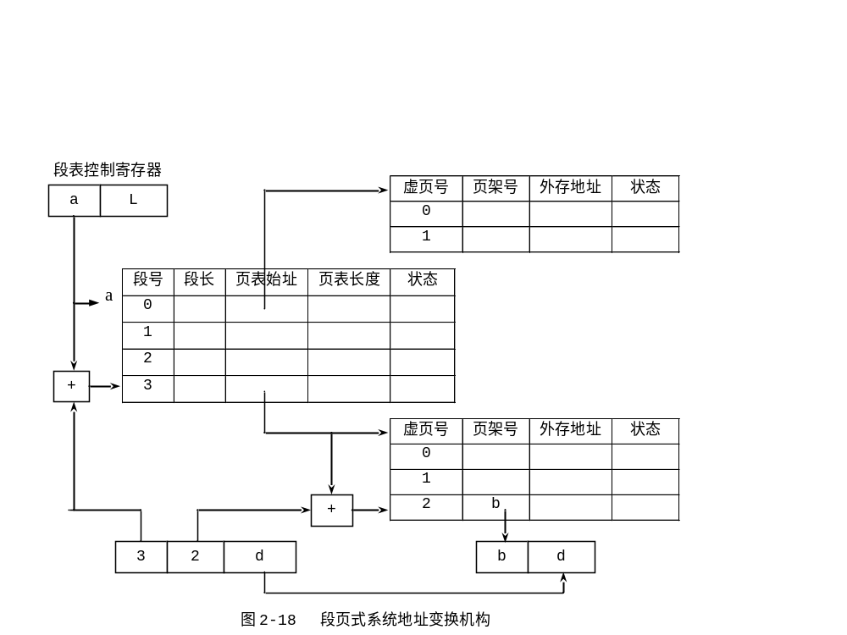

Slide 60
2.9 Linux存储管理
2.9.1 Linux存储管理的思想及特点
（一）“按需分页”的段页式虚拟存储管理技术
Linux也采用了虚拟存储技术，它使得系统能够同时运行更多的比实际内存能容纳的进程。
Linux的内存管理采用“按需分页”技术实现段式存储管理。
系统运行时，需要的内容以页面为单位调入内存，暂不执行的则仍留于外存交换区。这样就涉及到页面的管理及页面的换入换出操作。

Slide 61
（二）高速缓冲
1.缓冲区缓存(Buffer Cache)
包括从块设备中读入的和将要写到块设备中的信息。
2. 页缓存（page cache）
对于磁盘映像文件，Linux每次装入一页文件，并将读取的页面存储到页缓存中。
3. 交换缓存（swap cache）
只保存被修改过的页面到交换文件中。如果某页面被写入到交换文件中后未被修改过，则此页面下次从内存中换出时就无需再写入交换文件中，丢弃即可。
4.硬件缓存（hardware cache）
CPU中有一个常用的硬件高速缓存，它保存页表的内容。

Slide 62
2.9.2 Linux中的页表
采用三级页表来描述虚拟地址空间和虚拟内存空间的映射关系。
虚拟地址
……
第一级
第二级
第三级
页内偏移量
第一级页表
第二级页表
第三级页表
物理页
PGD
PFN
PFN
PFN
PFN
（页目录
)
PMD
（中间页目录）
PTE
（页表）
图
2-19
三级页表示意图

Slide 63
2.9.3 页面的分配和回收
在Linux系统中，所有的物理页都用数据结构men_map来描述，而men_map又是由men_map_t结构组成的链表。每个men_map_t结构描述系统中的一个物理页。
页面分配采用链表和位图结合的方法。 Linux内核定义了free_area数组，用于查找和释放页面。该数组的每个元素都包括某一类页块的信息。
第一个元素描述单个页的信息，第二个元素则描述以两个页为一块的页块信息，第三个元素包括以四个页为一块的页块信息，依此类推，所描述的页块大小以2的倍数增加。
free_area数组的每项又包括两个元素：list和map。list是一个双向链表的头指针。该双向链表的每个结点包括空闲页块的起始物理页帧号（PFN）。

Slide 64
记录页面信息的位图
指针map指向一个记录页块组合分配情况的位图。
在位图中每一阶，每对伙伴的使用情况由该阶对应位图中的一位表示，它们：
  全部使用则该位为0，
  其中之一使用则该位为1，
  两者都空闲则该位为0（因为这时这对伙伴不在该阶freelist中，应合并成更大的块，加入到free_area数组中更上面的队列，与全部使用没有两样）。
使用位图的目的仅仅是为了记录其伙伴的使用情况，对内存的分配实际上没有直接使用价值，但是它可非常迅速地表示出某一内存块其伙伴块的情况。以便执行合并操作。

Slide 65
1. 页面的分配
Linux采用Buddy算法进行页块的分配和回收。页面按块分配，页块的大小只能是2的次幂，即1，2，4，8…，分配任务由_get_free_pages()函数和宏定义__get_free_pages()执行。
分配物理页块时，系统首先在free_area数组中搜索大于或等于要求大小的最小页块信息，然后根据对应的list双向链表查找空闲页块。
若无空闲页块，则继续查找下一个空闲页面块（为上一页面块的2倍大小），直到发现一个空闲页块为止。当分配长度为2^{i} (i为整数)时，若找到的空闲块大小正好等于所需大小，则直接将它从free_area中删除，返回首地址。
若空闲块大于所需，则将空闲块一分为二，后半部分插入free_area数组中前一条list链表，取前一部分。若还大，则继续对半分，留一半取一半，直至相等，同时，map指针所指向的位图也要做相应的改变。

Slide 66
2．页面的回收
页块的分配会导致内存的碎片化，而页块的回收则能将页块重新组合成大的页块。Linux中内存块的释放由调用 free_pages()函数完成。
当回收空闲块时，change_bit()函数根据map指针指向的位表，判断回收块的前后页块是否也为空，若空则合并，并修改位表中对应位，从free_area的空闲链中取下该相邻块。
这个递归过程一直进行到找不到相临空闲块为止。最后合并的最大块插入 free_area的相应list链表中。
如图2-20 所示，若PFN为1的页面被释放时，将与PNF为0的页面合并成一个大小为2页的空闲块，并排列在free_area表的元素1处，页帧号(PNF)为0。

Slide 67
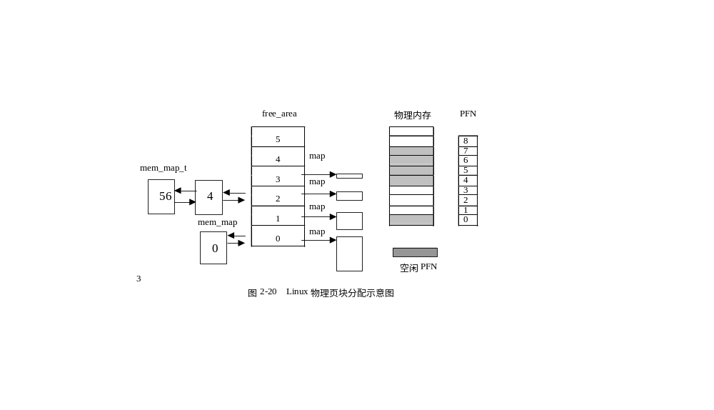

Slide 68
2.10.2 Solaris存储管理的新特性
支持大页面。随着硬件的发展，很多处理机除了使用标准尺寸的页面外，开始支持大页面。 例如，32位X86处理机支持4M的页面，而SPARC处理机最大能支持256M的页面。
大页面对于一些需要常驻内存的程序非常有用，如操作系统、数据库等。可以为这些程序分配大页面， 使得它们占据的TLB表项大大减少。Solaris 9，又引入了同时支持多尺寸页面的机制。
支持NUMA结构。在非统一内存体系结构(Non-Uniform Memory Architecture，NUMA )中， 内存会分布在不同的位置，处理机访问它们的时延也不同。为了提高系统的效率，应该让处理机尽量使用离自己近的内存，也就是时延低的内存。
从Solaris 9开始，So1aris对NUMA结构提供了支持，增加了内存位置优化(Memory Placement Optimization，MPO )。应用程序也可以为内核提供一些提示信息，使得内核可以更好地进行调度和页面分配。

Slide 69
现代内存分配器。从Solaris 2.4开始，‘内存管理系统中引入了slab分配器。Slab分配器适合分配小对象。
Slab从页的基础上的后备分配器那里获得整块内存，然后把整块内存分成小的内存块（几十、几百字节），分配给内核程序。一整块内存称为一个slab，这也是slab分配器名字的由来。
slab分配器还采用了面向对象的思想，在分配时，它会首先根据对象类型对小内存块进行初始化，而在释放时，它会调用对象的析构函数销毁对象。
除了slab分配器，Solaris 8开始还加入了vmem分配器vmem分配器是一个通用的资源分配器，可以分配任意数字形式的资源，如地址空间、文件号、进程号等。 vmem分配器可以在常数时间内完成分配，而且产生的碎片很少。

Slide 70
Linux的slub分配器
slab分配器较复杂，管理结构要占用过多内存，分配效率页较低。
在页管理的基础上，分组管理。每个组分别包含2³、2⁴、…2¹¹个字节，还有两个特别的组：96和192字节，共11个组
每一个组负责对应大小的内存分配，分配从最接近的那个组分配。
目前slab与slub共存，但slub已成为内核默认的内存分配器，将成为主流。

Slide 71
2.10.4页面淘汰算法
Solaris有两个基本的虚拟存储管理模型：按需换页（demand page）和交换（swapping）。按需换页的内存管理粒度是页面，采用的是LRU淘汰算法。通常情况下使用按需换页方式，在内存严重不足时采用交换的方式。交换模型的内存管理粒度是进程，当物理内存不足时，最不活跃的进程被换出内存。Solaris的页面扫描器采用的是全局页替换算法。

Slide 72
双臂时钟算法
页表项中有访问标志（Access Flag）和脏标志（Dirty Flag）记录了对应的物理页最近是否被访问过和是否被修改过。
当发生一次内存访问时，MMU会自动根据访问的类型把页表项中的相应位置位。
当空闲链表中的内存数量下降到某个阈值（大约占物理内存总量的1/64）以下时，页面扫描线程线程和页面换出线程就被唤醒，开始页面换出操作。
决定哪些页而被换出的算法与时钟类似，故称为双臂时钟算法。
时钟的两个臂（前臂和后臂）沿着页面顺时钟旋转。前臂负责清除经过的每个页面的访问标志和脏标志。后臂和前臂之间有一定的距离。
当后臂到达前臂清零的页面这段时间里，如果访问标志和脏标志都为0，则说明这个页面在这段时间内没有被使用，此时后臂就把这个页面换出。

Slide 73
本章总结
地址定位
可变分区存储管理
分页和请求分页系统、页面淘汰
段页式存储管理
多级页表
Linux的Buddy算法

Slide 74
复习题
P47
  2, 4, 7, 9
  15, 16
  课堂讲解题
  14

Slide 75
谢谢各位

